Slide 1
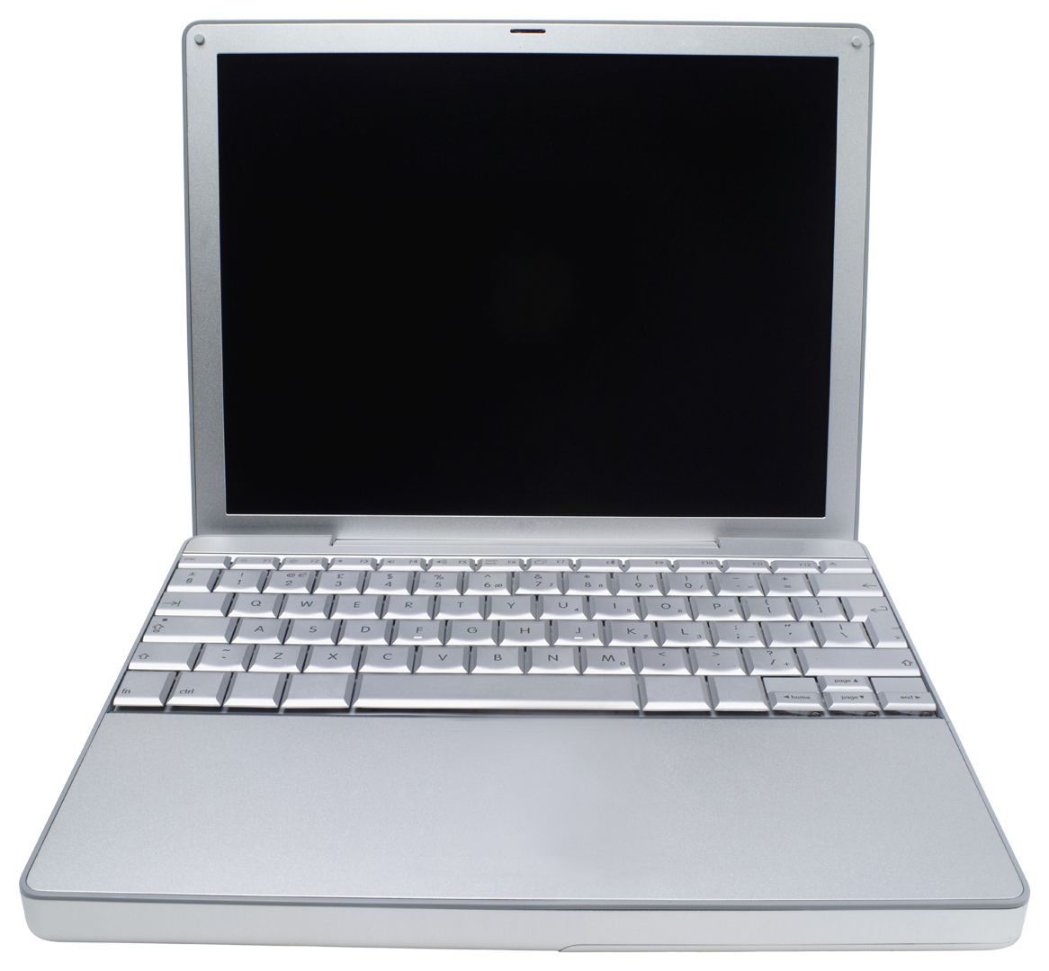
Scheda 12. PROCESSO “ADEMPIMENTI VERSO I MINISTERI E VERSO LA CORTE DEI CONTI”
ORGANIZZAZIONE DEL LAVORO
Ufficio Contabilità
Direzione
1
Entro il 30/06 di ogni anno l’Ufficio Contabilità collaziona i documenti di Bilancio apponendo su ogni pagina il timbro del Direttore e il timbro di copia conforme relativi all’anno precedente e li trasmette alla Direzione. Su ogni pagina timbrata, il Direttore appone la propria firma.
BILANCIO
1
RELAZIONE DEI REVISORI
BILANCIO
RELAZIONE DI GESTIONE
TIMBRO DEL DIRETTORE E DI COPIA CONFORME
RELAZIONE DEI REVISORI
NOTA INTEGRATIVA
RELAZIONE DI GESTIONE
A:
- MINISTERO VIGILANTE
- MEF
- CORTE DEI CONTI
NOTA INTEGRATIVA
BILANCIO
2
L’Ufficio Contabilità trasmette successivamente tutti i documenti insieme al Rapporto di Attività relativo all’anno precedente al Ministero Vigilante, al Ministero dell’Economia e delle Finanze (MEF) e alla Corte dei Conti.
RELAZIONE DEI REVISORI
RELAZIONE DI GESTIONE
FIRMA SU TUTTE LE PAGINE
2
NOTA INTEGRATIVA
RAPPORTO DI ATTIVITÁ
1
A:
- MINISTERO VIGILANTE
- MEF
- CORTE DEI CONTI
Una volta all’anno, senza vincolo di data, l’Ufficio Contabilità raccoglie i verbali delle verifiche trimestrali del Collegio Nazionale dei Revisori dei Conti e li inoltra, per posta, Ministero Vigilante, al Ministero dell’Economia e delle Finanze (MEF) e alla Corte dei Conti.
VERBALI VERIFICHE TRIMESTRALI
1
Per posta
Del Collegio Nazionale dei Revisori dei Conti
1
Ogni anno entro il 31 luglio, l’Ufficio Contabilità inserisce sul portale del Ministero del Tesoro le informazioni richieste inerenti al patrimonio mobiliare e al patrimonio immobiliare.
INSERIMENTO RICHIESTE SU PATRIMONIO MOBILIARE E IMMOBILIARE
A MINISTERO DEL TESORO
Sul portale
1
1
Entro il 31 gennaio ed il 30 giugno di ogni anno l’Ufficio Contabilità inserisce nel portale www.portaleigf.tesoro.it rispettivamente il budget riclassificato relativo all’anno in corso e il bilancio consuntivo relativo all’anno precedente.
RICLASSIFICAZIONE BUDGET
A MEF
1
BILANCIO
CONSUNTIVO
Sul portale
Rispettivamente entro il 31 gennaio e il 30 giugno
DA MEF
2
La notifica dell’adempimento viene inoltrata telematicamente alla Direzione.
Telematicamente
NOTIFICA ADEMPIMENTO
2
LEGENDA:
Azioni
Documenti
Specificazioni
Procedura informatica
Trasmissione
Elaborazione/Sequenza
Elaborato da Soa S.r.l. – Strategie e Organizzazione Aziendale Anno 2014
Notes:
.

